Slide 1




《图论与组合优化》
第八讲
图论简介

Slide 2

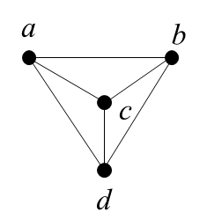
一. 图的基本概念
不是图
图

Slide 3
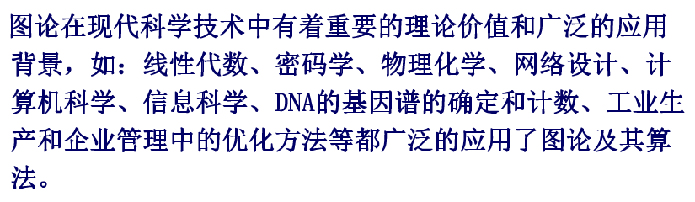


Slide 4
图的基本概念与模型
近代图论的历史可追溯到18世纪的七桥问题—穿过Königsberg城的七座桥，要求每座桥通过一次且仅通过一次。 这就是著名的“哥尼斯堡 7 桥”难题。Euler1736年证明了不可能存在这样的路线。
Notes:
“哥尼斯堡 7 桥”难题最终在 1736 年由数学家 Euler 的一篇论文给予了完满的解决，这是图论的第一篇论文。在后来的两百年间图论的发展是缓慢的，直到 1936 年匈牙利数学家 O.König写出了图论的第一本专著《有限图与无限图的理论》。
图论的历史上最具有传奇色彩的问题也许要数著名的“四色猜想”了——历史上许许多多数学猜想之一。
世界近代三大数学难题：费马最后猜想、哥德巴赫猜想和“四色”猜想。
它描述对一张地图着色的问题，在一维直线上用两种颜色可以区分任意多不同线段，在二维平面内至少需要四种颜色可以区分任意多区域（当然最简单的情况是二色，如国际象棋棋盘）；在三维空间内至少需要八种颜色可以区分任意多的立体，（最简单的情况还是二色，如NaCl）

Slide 5
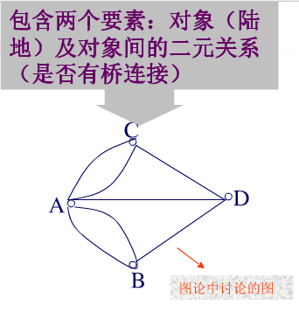
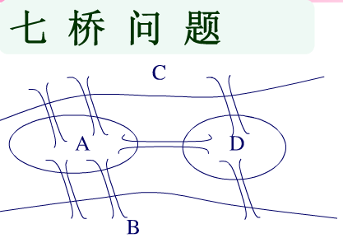
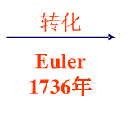
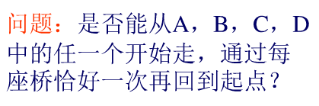
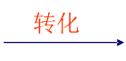
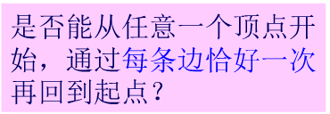
图的基本概念与模型

Slide 6
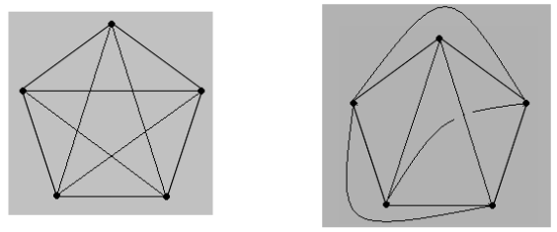
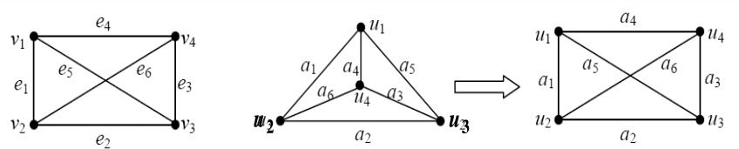
图的基本概念与模型
图论中图是由点和边构成，可以反映一些对象之间的关系。
一般情况下图中点的相对位置如何、点与点之间联线的长短曲直，对于反映对象之间的关系并不是重要的。

Slide 7
图的基本概念与模型
图论中图是由点和边构成，可以反映一些对象之间的关系。
一般情况下图中点的相对位置如何、点与点之间联线的长短曲直，对于反映对象之间的关系并不是重要的。
图的定义：
若用点表示研究的对象，用边表示这些对象之间的联系，则图G可以定义为点和边的集合，记作：
其中: V——点集 E——边集
※ 图G区别于几何学中的图。这里只关心图中有多少个点以及哪些点之间有连线。

Slide 8
图的基本概念与模型
定义: 图中的点用v表示，边用e表示。对每条边可用它所连接的点表示，记作：e₁=v₁v₁; e₂=v₁v₂;
e₁
v₁
e₂
e₃
e₄
v₂
v₃
e₅
e₆
e₈
e₇
v₄
v₅

Slide 9
图的基本概念与模型
定义: 图中的点用v表示，边用e表示。对每条边可用它所连接的点表示，记作：e₁=v₁v₁; e₂=v₁v₂;
e₁
端点,关联边,相邻
v₁
e₂
e₃
若有边e可表示为e=v_{i}v_{j}，称v_{i}和v_{j}是边e的端点，反之称边e为点v_{i}或v_{j}的关联边。若点v_{i}、v_{j}与同一条边关联，称点v_{i}和v_{j}相邻；若边e_{i}和e_{j}具有公共的端点，称边e_{i}和e_{j}相邻。
e₄
v₂
v₃
e₅
e₆
e₈
e₇
v₄
v₅

Slide 10
图的基本概念与模型
环, 多重边, 简单图
e₁
v₁
如果边e的两个端点相重，称该边为环。如右图中边e₁为环。如果两个点之间多于一条，称为多重边，如右图中的e₄和e₅，对无环、无多重边的图称作简单图。
e₂
e₃
e₄
v₂
v₃
e₅
e₆
e₈
e₇
v₄
v₅
如果图中的边是有方向的，这样的图称作有向图。图中的便没有方向的，称作无向图。

Slide 11
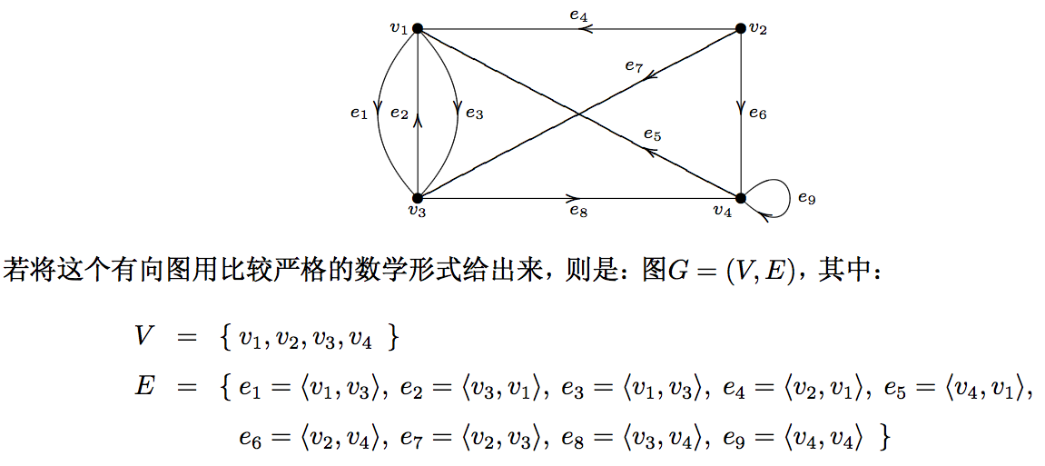

Slide 12
图的基本概念与模型
次，奇点，偶点，孤立点
e₁
v₁
与某一个点v_{i}相关联的边的数目称为点v_{i}的度，记作d(v_{i})。右图中d(v₁)＝４,d(v₃)=5,d(v₅)=1。度为奇数的点称作奇度点，度为偶数的点称作偶度点，度为1的点称为悬挂点，度为0的点称作孤立点。
e₂
e₃
e₄
v₂
v₃
e₅
e₆
e₈
e₇
v₄
v₅

Slide 13
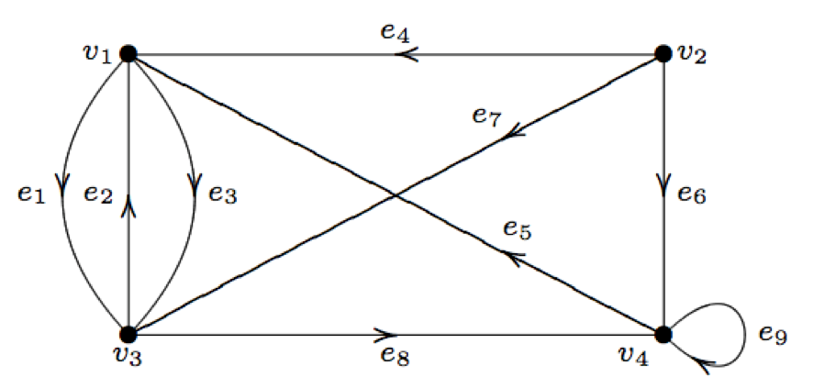
在有向图D中，以a为终点的边的条数称为a的入度(in-degree)。记为deg–(a)或d–(a)。以a为始点的边的条数称为a的出度(out-degree)。记为deg⁺(a)或d⁺(a)。

Slide 14
[定理1 (握手定理Handshaking)] 设无向图G=<V, E>有n个顶点，m条边，则G中所有顶点的度之和等于m的两倍。即

Slide 15
[推论] 无向图中度为奇数的顶点个数恰有偶数个。
必须是偶数
必须含有偶数个点

Slide 16
[定理2] 设有向图D=<V, E>有n个顶点，m条边，则G中所有顶点的入度之和等于所有顶点的出度之和，也等于m。
即：

Slide 17
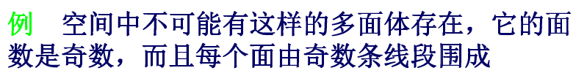
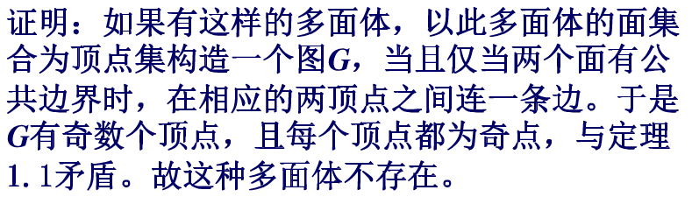

Slide 18
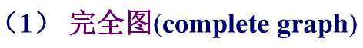
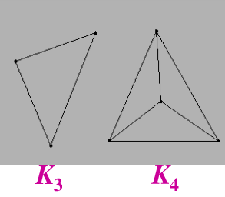
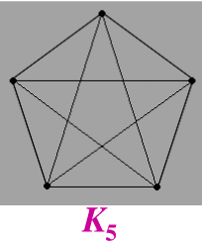
二. 几个特殊的图

Slide 19
例2：对完全图 中每条边任给一个方向，得到一个有向图。证明

Slide 20
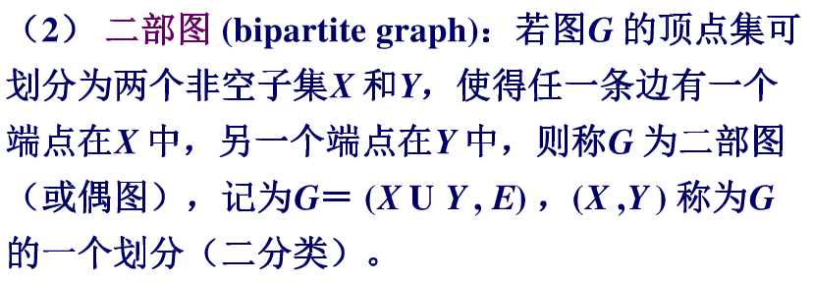

Slide 21
v₁
v₂
v₁
v₃
v₁
v₂
v₃
v₄
v₅
v₆
v₂
v₄
v₄
v₃
(a)
(b)
(c)
(a)明显为二部图，(b)也是二部图，但不明显，改画为(c)时可以清楚看出。

Slide 22
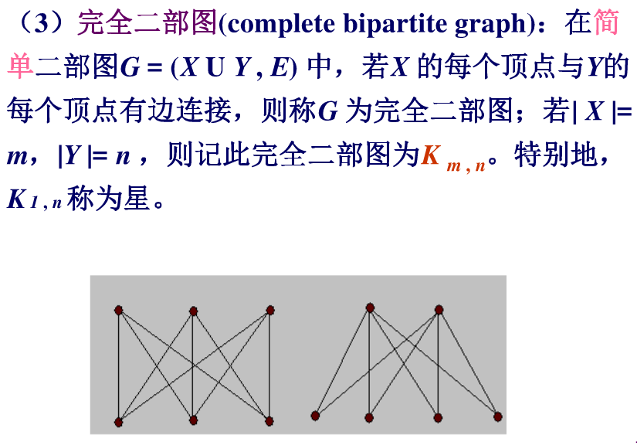

Slide 23
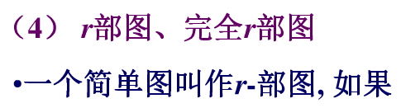

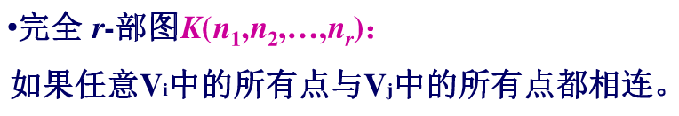

Slide 24

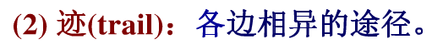
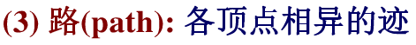
三. 路、圈、连通
e₁
v₁
e₂
e₃
e₄
walk:
v₂
v₃
trail:
e₅
e₆
e₈
path:
e₇
v₄
v₅
有n个顶点的一条路记做

Slide 25
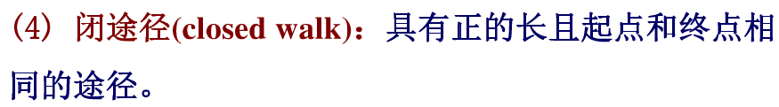
(5)
(6)
圈(cycle)：起点和重点相同的路
e₁
有n个顶点的一个圈记做
v₁
e₂
e₃
e₄
闭途径
v₂
v₃
e₅
回路
e₆
e₈
e₇
圈
v₄
v₅

Slide 26
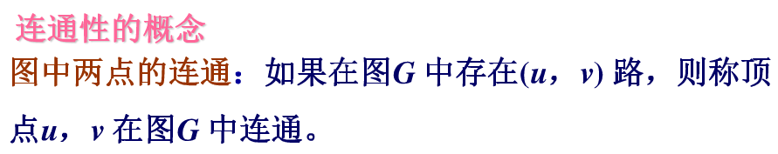
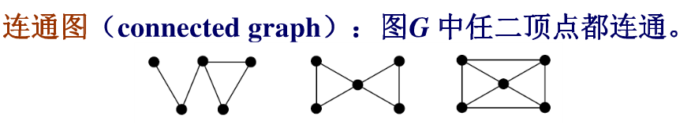
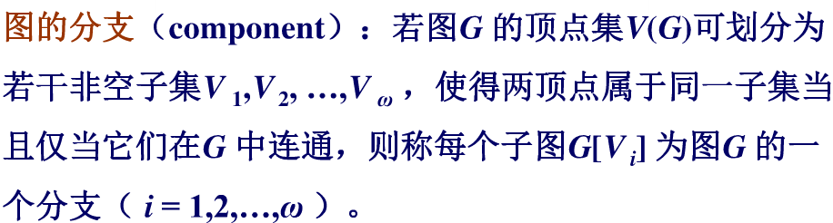

Slide 27
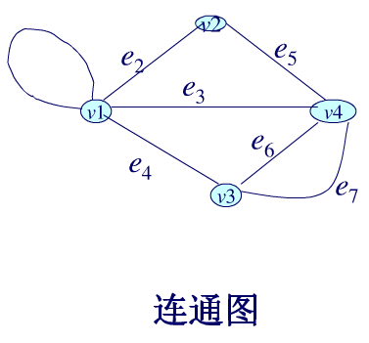
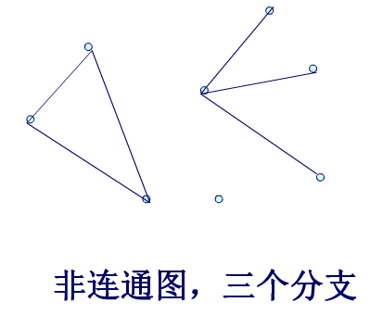

Slide 28
图的基本概念与模型

Slide 29
[定义]欧拉回路：
Ｇ＝（Ｖ，Ｅ），称包含Ｅ中所有边的回路（闭迹）为欧拉回路。
[定理]（欧拉定理）：
无向图存在欧拉回路的充要条件是：
(1)图是连通的；
(2)图中奇次顶点个数是０个。

Slide 30
例：下图是否有欧拉回路？

Slide 31
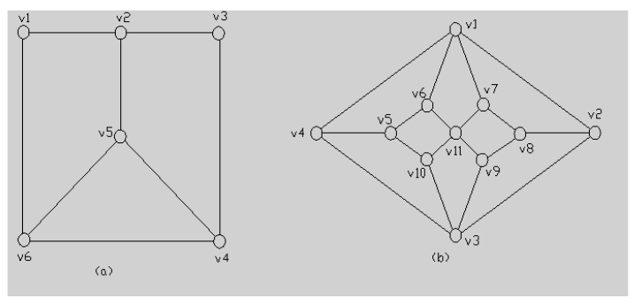
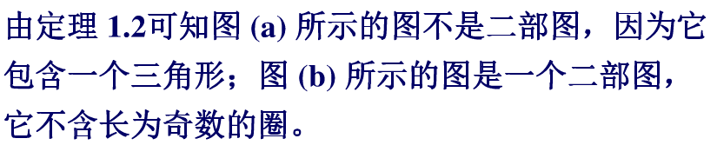

Slide 32
问题4 中国邮路问题: 一个邮递员从邮局出发, 然后再返回邮局, 如果他必须走过他所管辖的每条街道至少一次，问如何选择邮递路线, 可使他所走的路程最短?
这个问题是由我国管梅谷在1962年首先提出的, 因此称为中国邮路问题.

Slide 33
若图G存在一个闭迹, 过G中每条边一次且仅一次, 则称该闭迹为Euler闭迹.
在图G中, 若一个顶点关联偶数条边, 则该点称为偶度点; 若一个顶点关联奇数条边, 则该点称为奇度点.
若G中全部顶点都为偶度点, 则Euler闭迹存在. 若G中有奇度点, 则奇度点的个数必为偶数. 于是可组成奇度点对, 在其间增加重边,使重边的权等于原来边的权, 可使G中全部顶点变为偶度点, 这时Euler闭迹也就存在了.

Slide 34
给定图1.3, 图中每条边旁的数字为该边的权, 这里表示里程. 顶点x为邮局, 图中有四个奇度点: a,x,c和d, 现采用两个方案增加重边：
x
c
5
1
2
b
1
1
4
3
a
d
5
图1.3

Slide 35
第一方案：在x与c和a与d之间各增加一条重边，如图1.4所示, 这时形成Euler闭迹:
x→a→b→d→a→d→c→b→x→c→x
总里程为32.
5
x
c
5
1
2
b
1
1
图1.4
4
3
a
d
5
5

Slide 36
第二方案：在x与a和c与d之间各增加一条重边, 如图1.5所示, 这时形成Euler闭迹：
x→a→b→x→a→d→b→c→d→c→x
总里程为24.
x
c
5
1
b
2
1
1
1
1
4
3
a
d
5
图1.5

Slide 37
Hamilton(哈密顿)道路问题：
１８５９年发明的一种游戏。
在一个实心的正十二面体，20个顶点标上世界著名大城市的名字，要求游戏者从某一城市出发，遍历各城市一次，最后回到原地。
这就是“绕行世界”问题。即找一条经过所有顶点（城市）的圈。

Slide 38
[定义]哈密顿道路/回路：
Ｇ＝（Ｖ，Ｅ），G中经过Ｖ中所有顶点的圈称为哈密顿圈/Hamilton Cycle。
Ｇ＝（Ｖ，Ｅ），G中经过Ｖ中所有顶点的道路称为哈密顿道路/Hamilton Path。

Slide 39
a
b
c
d
e
f
g
h
i
[定理5]：设Ｇ＝（Ｖ，Ｅ）是ｎ个顶点的简单图，如果任何一对顶点的度之和≥ｎ－１，则Ｇ中一定有哈密顿道路（n>=2）。
[推论]：Ｇ＝（Ｖ，Ｅ）是ｎ≥３的简单图，若任何一对顶点的度之和≥ｎ，则Ｇ必有哈密顿回路。

Slide 40
四. 平面图
定义 G=<V，E>是一个无向图，如果能够把G的所有结点和边画在平面上，且使得任何两条边除了端点外没有其他的交点，就称G是一个平面图。

Slide 41
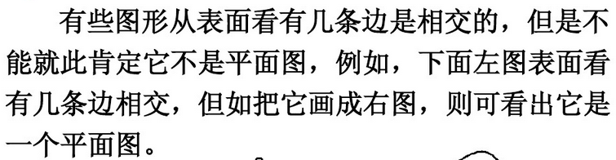
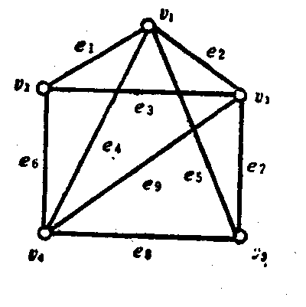
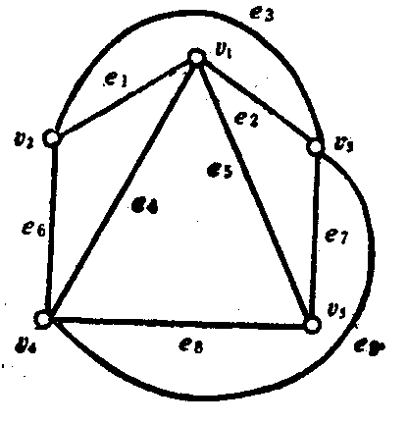

Slide 42
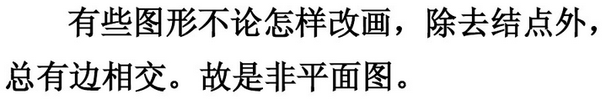
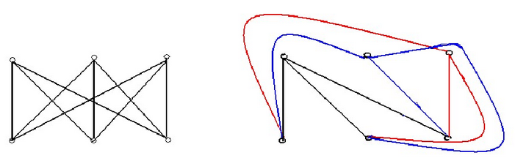
容易发现， 和 都不是平面图。
任何一个包含非平面图作为部分结构的图也都是非平面图。

Slide 43
四. 平面图
定义 G=<V，E>是一个无向图，如果能够把G的所有结点和边画在平面上，且使得任何两条边除了端点外没有其他的交点，就称G是一个平面图。
[定理6]：设Ｇ＝（Ｖ，Ｅ）是平面图当且仅当G不含有K ₅和K_{3,3} 或他们的划分作为子图。

Slide 44
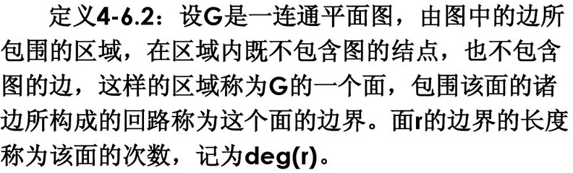
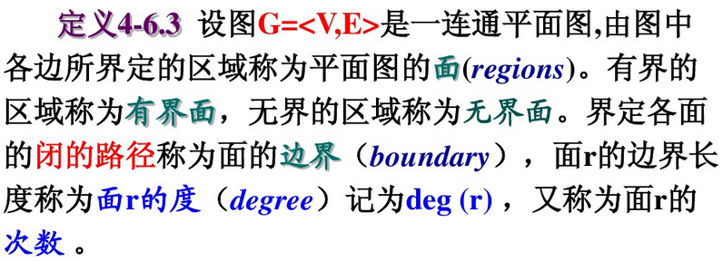
面和边界

Slide 45
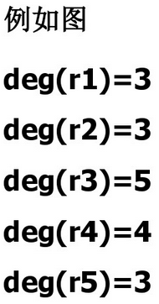
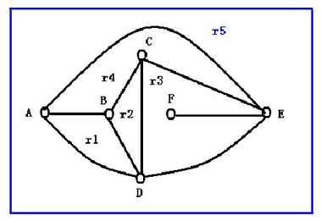
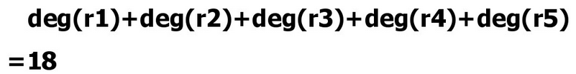

Slide 46
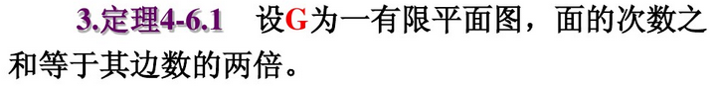
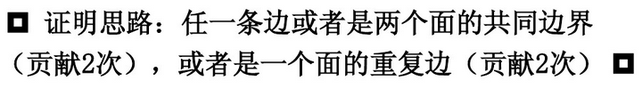

Slide 47
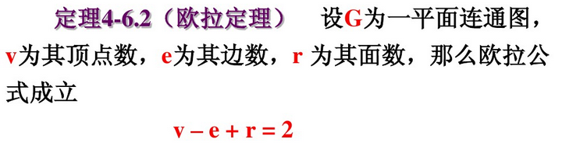

Slide 48
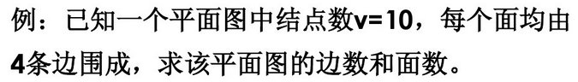
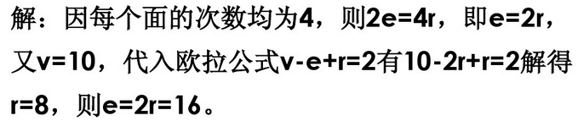

Slide 49
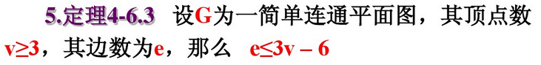
该定理是平面图的必要条件，但不是充分条件。

Slide 50
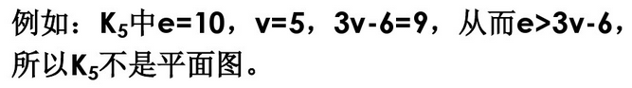
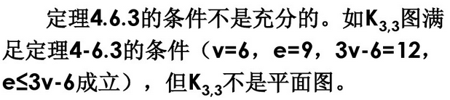

Slide 51
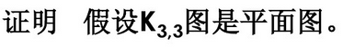





Slide 52


Slide 53


Slide 54



Slide 55


1996年 Neil Robertson，Daniel P. Sanders，Paul Seymour，Robin Thomas将证明进一步简化。

Slide 56




William “Bill” Tutte
1996年
Neil Robertson
Paul Catlin
Hong-Jian Lai
我自己

Slide 57


Slide 58

一个平面图的对偶图是这样得到的：
将平面图的每一个面看做一个点，在有公共边的两个面转化的点之间连上边。
注意：平面图的对偶图也是平面图。

Slide 59
图的顶点染色：
用不同的颜色染图的顶点，使得相邻的顶点颜色不同。
四色定理
用四种颜色可以对任何一个平面图的区域进行染色，使得相邻的区域颜色不同
用四种颜色可以对任何一个平面图的对偶图进行顶点染色。
注意：平面图的对偶图也是平面图。
四色定理：任何一个平面图，只用四种颜色就可以对其顶点进行染色，使得相邻的顶点颜色不同。

Slide 60
五. 图模型的应用
例 一个班级的学生共计选修A、B、C、D、E、F六门课程，其中一部分人同时选修D、C、A，一部分人同时选修B、C、F，一部分人同时选修B、E，还有一部分人同时选修A、B，期终考试要求每天考一门课，六天内考完，为了减轻学生负担，要求每人都不会连续参加考试，试设计一个考试日程表。

Slide 61
图的基本概念与模型
解答：
以每门课程为一个顶点，共同被选修的课程之间用边相连，得图，按题意，相邻顶点对应课程不能连续考试，不相邻顶点对应课程允许连续考试，因此，作图的补图，问题是在图中寻找一条哈密顿道路，如C—E—A—F—D—B，就是一个符合要求的考试课程表。

Slide 62
图的基本概念与模型
A
B
F
C
E
D

Slide 63
图的基本概念与模型
A
B
F
C
E
D

Slide 64

思考题
例6.1 有甲,乙,丙,丁,戊,己6名运动员报名参加A,B,C,D,E,F 6个项目的比赛。下表中打√的是各运动员报告参加的比赛项目。问6个项目的比赛顺序应如何安排，做到每名运动员都不连续地参加两项比赛。
 | A | B | C | D | E | F
甲 | √ |  |  | √
乙 | √ | √ |  | √
丙 |  |  | √ |  | √
丁 | √ |  |  |  | √
戊 | √ | √ |  |  | √
己 |  |  | √ | √ |  | √

Slide 65
图的基本概念与模型
解：用图来建模。把比赛项目作为研究对象，用点表示。如果2个项目有同一名运动员参加，在代表这两个项目的点之间连一条线，可得下图。
在图中找到一个点序列，使得依次排列的两点不相邻，即能满足要求。如：
1) A,C,B,F,E,D
2) D,E,F,B,C,A
D
B
A
F
C
E

Slide 66

最短路问题
例6.4 渡河游戏
一老汉带了一只狼、一只羊、一棵白菜想要从南岸过河到北岸，河上只有一条独木舟，每次除了人以外，只能带一样东西；另外，如果人不在，狼就要吃羊，羊就要吃白菜，问应该怎样安排渡河，才能做到既把所有东西都运过河去，并且在河上来回次数最少？这个问题就可以用求最短路方法解决。

Slide 67
最短路问题
定义：
1）人—M（Man），狼—W（Wolf）， 羊—G（Goat）， 草—H（Hay）
2） 点—— v_{i} 表示河岸的状态
3） 边—— e_{k} 表示由状态 v_{i} 经一次渡河到状态 v_{j}
4） 权——边 e_{k} 上的权定为 1
我们可以得到下面的加权有向图

Slide 68
最短路问题
状态说明：
v₁,u₁ =( M,W,G,H ); v₂,u₂ =(M,W,G); v₃,u₃ =(M,W,H);
v₄,u₄=(M,G,H); v₅,u₅ =(M,G)
此游戏转化为在下面的二部图中求从 v₁ 到 u₁ 的最短路问题。
v₁
v₂
v₃
v₄
v₅
u₅
u₄
u₃
u₂
u₁

Slide 69
六. 图的矩阵描述
如何在计算机中存储一个图呢？现在已有很多存储的方法，但最基本的方法就是采用矩阵来表示一个图，图的矩阵表示也根据所关心的问题不同而有：
邻接矩阵、关联矩阵、权矩阵等。
1. 邻接矩阵
对于图G=（V，E），| V |=n， | E |=m，有n×n阶方矩阵A=(a_{ij}) _{n×n}，其中
Notes:
在图与网络分析的应用中，将面临一个问题——如何分析、计算一个较大型的网络，这当然需借助快速的计算工具——计算机。那么，如何将一个图表示在计算机中。

Slide 70
图的基本概念与模型
例6.2 下图所表示的图可以构造邻接矩阵A如下
v₁
4
v₂
3
6
7
2
v₆
3
v₃
4
3
5
2
v₅
v₄

Slide 71
图的基本概念与模型
2. 关联矩阵
对于图G=(V,E), | V |=n, | E |=m, 有m×n阶矩阵M=(m_{ij}) _{m×n}，其中:
3. 权矩阵
对于赋权图G=(V,E), 其中边 有权 , 构造矩阵B=(b_{ij}) _{n×n}
其中：

Slide 72
图的基本概念与模型
例6.3 下图所表示的图可以构造邻接矩阵M如下:
v₁
v₄
e₉
v₆
e₁
e₃
e₁₂
e₁₀
v₂
v₅
e₅
e₁₁
v₇
e₂
e₆
e₄
e1 e2 e3 e4 e5 e6 e7 e8 e9 e10 e11 e12
v₃
e₇
v₈
v1
v2
v3
v4
v5
v6
v7
v8
1 0 1 0 0 0 0 0 0 0 0 0
1 1 0 0 1 0 0 0 0 0 0 0
0 1 0 0 0 1 1 1 0 0 0 0
0 0 0 0 0 0 0 0 1 0 0 1
0 0 1 1 1 1 0 0 0 0 0 0
0 0 0 0 0 0 0 0 1 1 0 0
0 0 0 0 0 0 0 0 0 1 1 1
0 0 0 1 0 0 1 1 0 0 0 0
e₈
M=（m_{ij}）=

Slide 73
图的基本概念与模型
例6.4 下图所表示的图可以构造权矩阵B如下:
v₁
4
v₂
3
6
7
2
v₆
3
v₃
4
3
5
2
v₅
v₄

Slide 74
树与图的最小树
七. 树形图与最小支撑树
树：无圈的连通图即为树
v₁
v₂
性质1：任何树中必存在次为1的点。
性质2：n 个顶点的树必有n-1 条边。
性质3：树中任意两个顶点之间，恰有且仅有一条链。
性质4：树连通，但去掉任一条边，必变为不连通。
性质5：树无回圈，但不相邻的两个点之间加一条边，恰得到一个圈。
v₆
v₃
v₅
v₄

Slide 75
一个图H的每个顶点和每条边都在图G中，则称H是G的一个子图。如果H的顶点和G的顶点一样，则称H是G的一个支撑子图。如果H是G的支撑子图，且是树形图，则称H是G的支撑树。
v₁
v₁
v₂
v₂
v₅
v₅
v₄
v₃
v₄
v₃
G1
G2

Slide 76
图的支撑树不唯一
g
h
e
e
d
d
f
f
b
b
a
c

Slide 77
图的支撑树不唯一
g
h
g
e
d
d
f
f
b
b
a
c

Slide 78
图的支撑树不唯一
g
h
e
e
d
d
f
b
b
a
c
c

Slide 79
图的支撑树不唯一
g
h
h
e
d
f
b
b
a
c
a
c

Slide 80
图的支撑树不唯一
g
h
g
e
d
d
f
f
b
a
c
a

Slide 81
求支撑树的方法：破圈法和避圈法
破圈法

Slide 82
部分树

Slide 83
求支撑树的方法：破圈法和避圈法
避圈法
v₃
v₅
v₃
v₃
v₃
v₅
v₁
v₆
v₁
v₁
v₁
v₂
v₂
v₂
v₄
v₃
v₅
v₃
v₅
v₆
v₆
v₁
v₁
v₂
v₄
v₂

Slide 84


最小支撑树

Slide 85



Slide 86
树与图的最小树
赋权图中求最小树的方法：破圈法和避圈法
破圈法：任取一圈，去掉圈中最长边，直到无圈。
v₁
8
v₃
7
v₅
5
5
4
8
1
2
3
v₂
v₄
6
v₆
v₃
v₁
v₅
4
5
1
2
边数＝n-1=5
v₂
3
v₄
v₆

Slide 87
树与图的最小树
得到最小树：
v₁
v₃
v₅
4
5
1
2
v₂
3
v₄
v₆
Min C(T)=15

Slide 88
树与图的最小树
避圈法:
去掉G中所有边，得到n个孤立点；然后加边。
加边的原则为：从最短边开始添加，加边的过程中不能形成圈，直到点点连通(即:n-1条边)。
v₁
8
v₃
7
v₅
5
5
4
8
1
2
3
v₂
v₄
6
v₆

Slide 89
树与图的最小树
v₁
8
v₃
7
v₅
5
5
4
8
1
2
3
v₂
v₄
6
v₆
v₁
v₃
v₅
4
5
2
1
v₂
3
v₄
v₆
Min C(T)=15

Slide 90

树与图的最小树
练习：应用破圈法求最小树
v1
20
v2
23
1
4
15
v7
v6
36
9
v3
28
25
16
3
v5
17
v4

Slide 91
树与图的最小树
v1
v2
20
23
15
1
4
v7
v6
36
9
v3
28
25
16
3
v5
17
v4

Slide 92
树与图的最小树
v1
v2
20
23
1
15
4
v7
v6
9
v3
28
25
16
3
v5
17
v4

Slide 93
树与图的最小树
v1
20
v2
23
1
15
4
v7
v6
9
v3
28
25
16
3
v5
17
v4

Slide 94
树与图的最小树
v1
v2
23
1
15
4
v7
v6
9
v3
28
25
16
3
v5
17
v4

Slide 95
树与图的最小树
v1
v2
23
1
15
4
v7
v6
9
v3
28
25
16
3
v5
17
v4

Slide 96
树与图的最小树
v1
v2
23
1
4
v7
v6
9
v3
28
25
16
3
v5
17
v4

Slide 97
树与图的最小树
v1
v2
23
1
4
v7
v6
9
v3
28
25
16
3
v5
17
v4

Slide 98
树与图的最小树
v1
v2
23
1
4
v7
v6
9
v3
28
25
3
v5
17
v4

Slide 99
树与图的最小树
v1
v2
23
1
4
v7
v6
9
v3
28
25
3
v5
17
v4

Slide 100
树与图的最小树
v1
v2
23
1
4
v7
v6
9
v3
28
3
v5
17
v4

Slide 101
树与图的最小树
v1
v2
23
1
4
v7
v6
9
v3
28
3
v5
17
v4

Slide 102
树与图的最小树
v2
v1
23
1
4
v7
v6
9
v3
3
v5
17
v4
min=1+4+9+3+17+23=57

Slide 103
树与图的最小树
练习：应用避圈法求最小树
v1
20
v2
23
1
4
15
v7
v6
36
9
v3
28
25
16
3
v5
v4
17

Slide 104
树与图的最小树
v1
20
v2
23
1
4
15
v7
v6
36
9
v3
28
25
16
3
v5
v4
17

Slide 105
树与图的最小树
v1
20
v2
23
1
4
15
v7
v6
36
9
v3
28
25
16
3
v5
v4
17

Slide 106
树与图的最小树
v1
20
v2
23
1
4
15
v7
v6
36
9
v3
28
25
16
3
v5
v4
17

Slide 107
树与图的最小树
v1
20
v2
23
1
4
15
v7
v6
36
9
v3
28
25
16
3
v5
v4
17

Slide 108
树与图的最小树
v1
20
v2
23
1
4
15
v7
v6
36
9
v3
28
25
16
3
v5
v4
17

Slide 109
树与图的最小树
v1
20
v2
23
1
4
15
v7
v6
36
9
v3
28
25
16
3
v5
v4
17
min=1+4+9+3+17+23=57

Slide 110

树与图的最小树
课堂练习：
9
7
3
6
2
3
2
4
5
5
7
3
1
1
3
1
3
7
4
4
4
4
答案：
Min C(T)=12
Min C(T)=15

Slide 111
树与图的最小树
4
1
2
2
2
2
Min C(T)=12
3
2
3
4
3
6
2
5
4
3
4
5
1
3
3
1
3
5
6
7
4
2
8
Min C(T)=18

Slide 112


国考题

